Slide 1
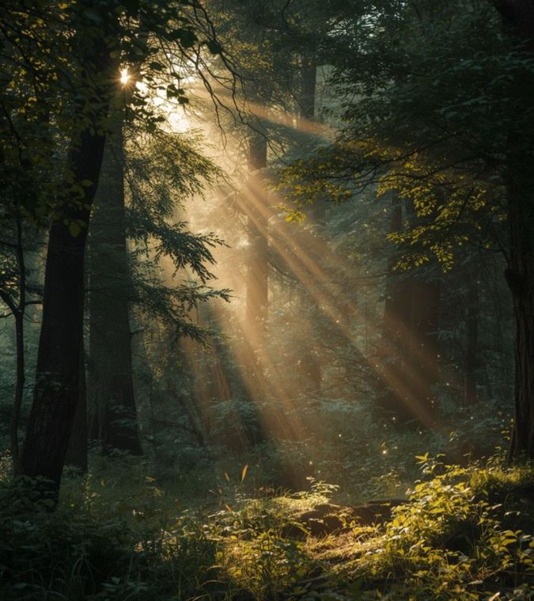

Αξιολόγηση σχεδίου προστασίας δασών «AntiNERO» ως εργαλείο περιβαλλοντικού σχεδιασμού και διαχείρισης δασικών οικοσυστημάτων στην Ελλάδα.
Εργασία μαθήματος:
Περιβαλλοντικός Σχεδιασμός και Διαχείριση Φυσικών Περιοχών
Δήμητρα Θάνου
Α.Μ.:1091326
Επιβλέπουσα:
Σοφία Σπανού

Slide 2
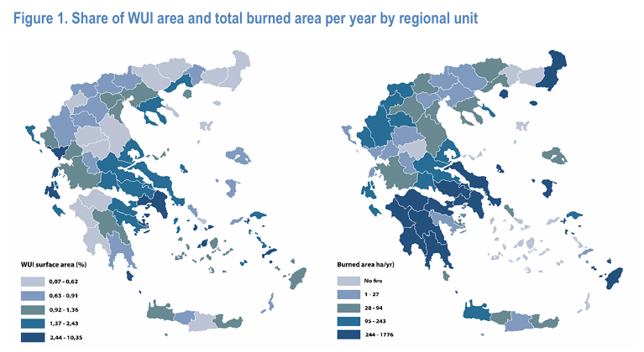
Δασικές πυρκαγιές
Έντονα φαινόμενα δασικών πυρκαγιών έχουν παρατηρηθεί σε μεγάλη έκταση της Ευρώπης και ειδικά στη περιοχή της Μεσογείου, όπου καίγονται ετησίως περίπου 4500 km² στεριάς
Ελλάδα: πλήττεται σοβαρά από πυρκαγιές, έχοντας το υψηλότερο ετήσιο μέσο μέγεθος πυρκαγιάς μεταξύ των μεσογειακών χωρών από το 1980 έως το 2019(περίπου 2000 πυρκαγιές ανά έτος).

Slide 3
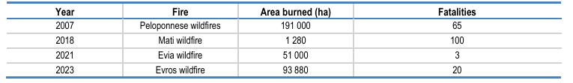
Oι πυρκαγιές έχουν προσελκύσει σημαντικό πολιτικό και δημόσιο ενδιαφέρον, ειδικά μετά τις θανατηφόρες πυρκαγιές στην Αττική το 2018, οι οποίες οδήγησαν σε πάνω από 100 θύματα, ενώ κάηκαν 1250 εκτάρια

Slide 4
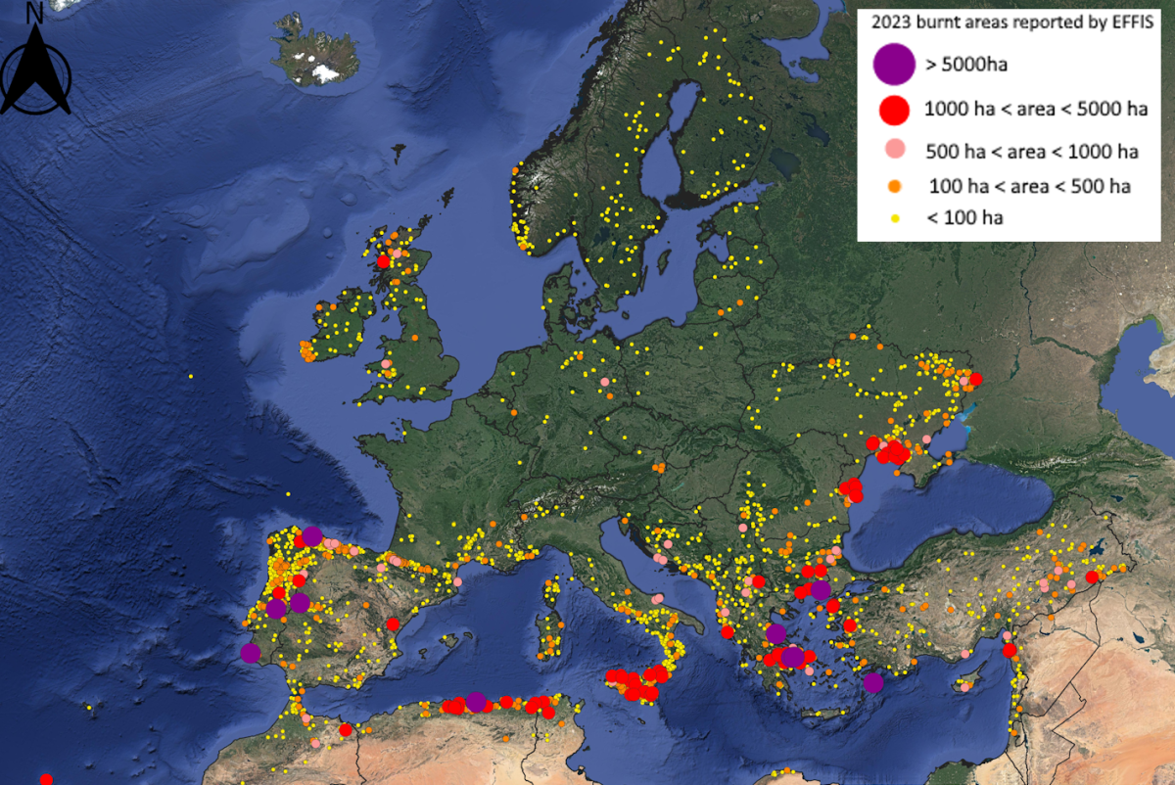
ΜΕΣΟΓΕΙΟΣ:
Οι κύριοι παράγοντες που συμβάλλουν στην επέκταση των περιοχών διεπαφής δάσους και αστικών περιοχών (Wildland- Urban Interface WUI), αυξάνοντας τις ευκαιρίες ανάφλεξης που προκαλούνται από τον άνθρωπο, είναι:
Η πίεση, που προέρχεται από την εκτεταμένη και αναπτυσσόμενη τουριστική βιομηχανία, καθώς
και η παράκτια αστικοποίηση
Κάποια άλλα φαινόμενα που οδηγούν σε αυτή την αύξηση:
Η έλλειψη γνώσεων διαχείρισης πυρκαγιών από μη ειδικούς.
Οι οικισμοί σε κοντινή απόσταση από εύφλεκτη βλάστηση, πχ. Πευκοδάση.

Slide 5
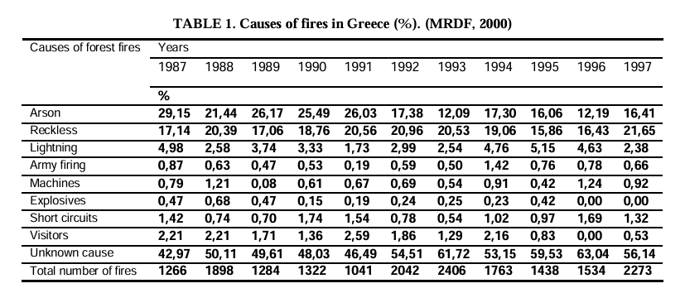
Αίτια δασικών πυρκαγιών στην Ελλάδα
Αμέλεια: ανεξέλεγκτη χρήση φωτιάς, αποτσίγαρα, στρατιωτικές δραστηριότητες, βλάβες σε ενεργειακές και μεταφορικές υποδομές.
Ατυχήματα: εκρήξεις ή καταστροφές ενεργειακών εγκαταστάσεων, χώροι υγειονομικής ταφής, οδικά/σιδηροδρομικά και αεροπορικά ατυχήματα σε δασικές περιοχές.
Εμπρησμός: σκόπιμη πρόκληση πυρκαγιών για αλλαγή χρήσεων γης, σε συνδυασμό με ελλιπή ενημέρωση και ανεπαρκή επιτήρηση.
Κοινωνικοοικονομικοί παράγοντες: εγκατάλειψη αγροτικών εκτάσεων, απώλεια παραδοσιακών πρακτικών διαχείρισης, συσσώρευση καύσιμης ύλης και δημιουργία ομοιογενών, ιδιαίτερα εύφλεκτων τοπίων.
Χωρικές ανισότητες: αυξημένη ευπάθεια ορεινών και νησιωτικών περιοχών λόγω υψηλών φορτίων καυσίμων, χαμηλής προσβασιμότητας και περιορισμένης χρηματοδότησης, σε αντίθεση με τις πυκνοκατοικημένες περιοχές.

Slide 6
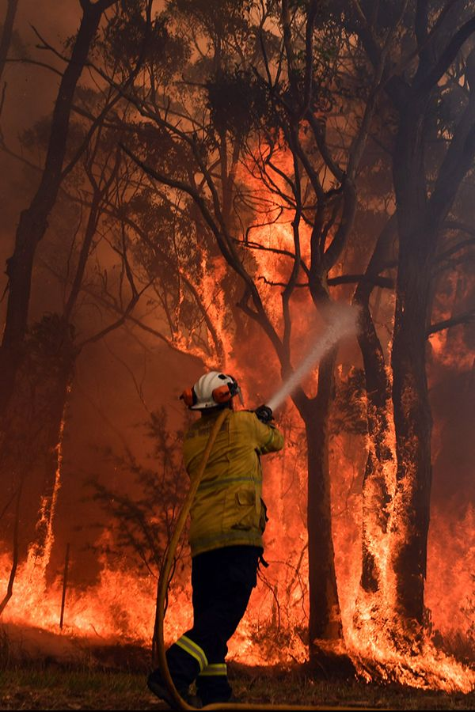
Η ελληνική πολιτική πυρκαγιών εξακολουθεί να δίνει έμφαση στην καταστολή, παρά τα όρια αυτής της προσέγγισης σε συνθήκες ακραίων φαινομένων. Παράλληλα, η ανεπαρκής χωροταξική οργάνωση και η άτυπη δόμηση, ιδίως στη διεπαφή δάσους–οικισμών, αυξάνουν την τρωτότητα των οικισμών.
Αν και πρόσφατες πρωτοβουλίες σηματοδοτούν στροφή προς την πρόληψη, η Ελλάδα στερείται ακόμη μιας ολοκληρωμένης εθνικής στρατηγικής, καθιστώντας αναγκαία την ενίσχυση της πρόληψης, της οικοσυστημικής διαχείρισης και της θεσμικής συνοχής στο πλαίσιο της κλιματικής αλλαγής.

Slide 7
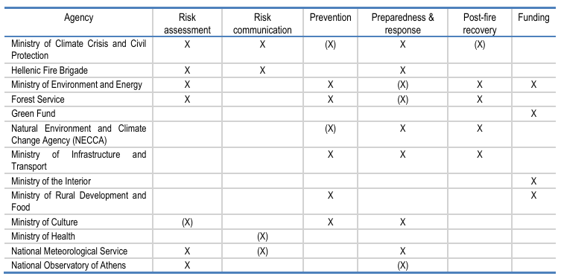
Η διαχείριση των πυρκαγιών στην Ελλάδα έχει διαμορφωθεί ιστορικά από τη συνύπαρξη παραδοσιακών και σύγχρονων προσεγγίσεων.

Slide 8


Τα προγράμματα AntiNERO I, II και ΙΙI τα οποία αποτελούν βασικά εργαλεία για την πρόληψη και την προστασία των δασών της χώρας, βρίσκονται σε πλήρη εξέλιξη σε πληθώρα περιοχών της Ελλάδας.
Υλοποιούνται στο πλαίσιο του Εθνικού Σχεδίου Ανάκαμψης και Ανθεκτικότητας Ελλάδα 2.0, με τη χρηματοδότηση της Ευρωπαϊκής Ένωσης – Next Generation EU, με συνολικό προϋπολογισμό που υπερβαίνει τα 750 εκατ. ευρώ (ΥΠΕΝ, 2024)

Slide 9

AntiNERO 2022:
► Έχουν υπογραφεί 42 συμβάσεις, συνολικού προϋπολογισμού 65,74 εκατ. ευρώ. Σε αυτές συμπεριλαμβάνονται 11 αντιπυρικές μελέτες, ύψους 9,15 εκατ. ευρώ.
► Το σύνολο των εργασιών, που αφορούν στις συμβάσεις του Anti-nero I έχει ολοκληρωθεί, με εξαίρεση 6 αντιπυρικές μελέτες, οι οποίες βρίσκονται σε εξέλιξη. Σε αυτό το πλαίσιο, έχουν πραγματοποιηθεί δασοτεχνικές εργασίες (π.χ. καθαρισμοί δασών και δασικών εκτάσεων, συντήρηση οδικού δασικού δικτύου και συντήρηση αντιπυρικών ζωνών), συνολικής έκτασης άνω των 113.000 στρεμμάτων.

Slide 10
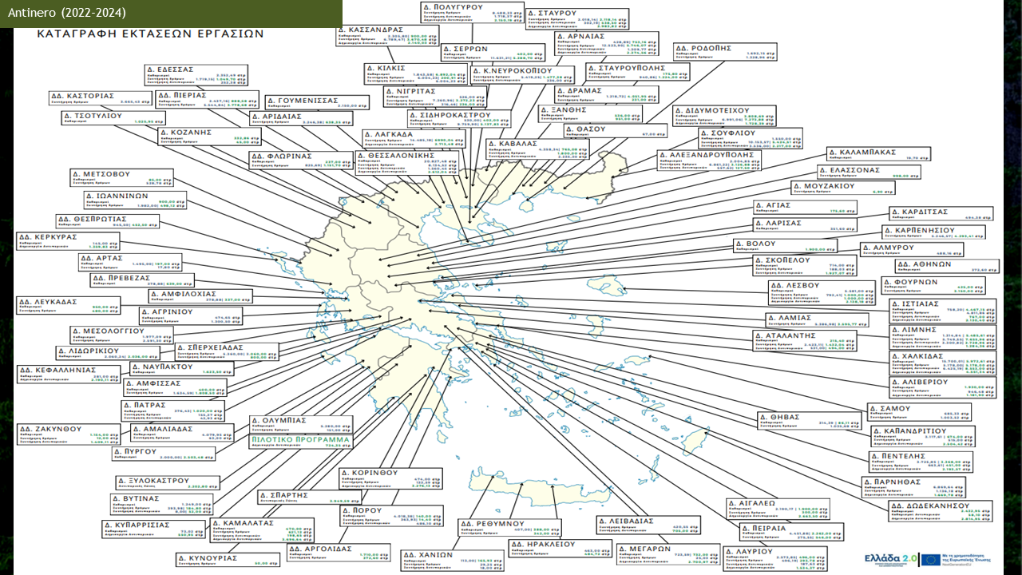
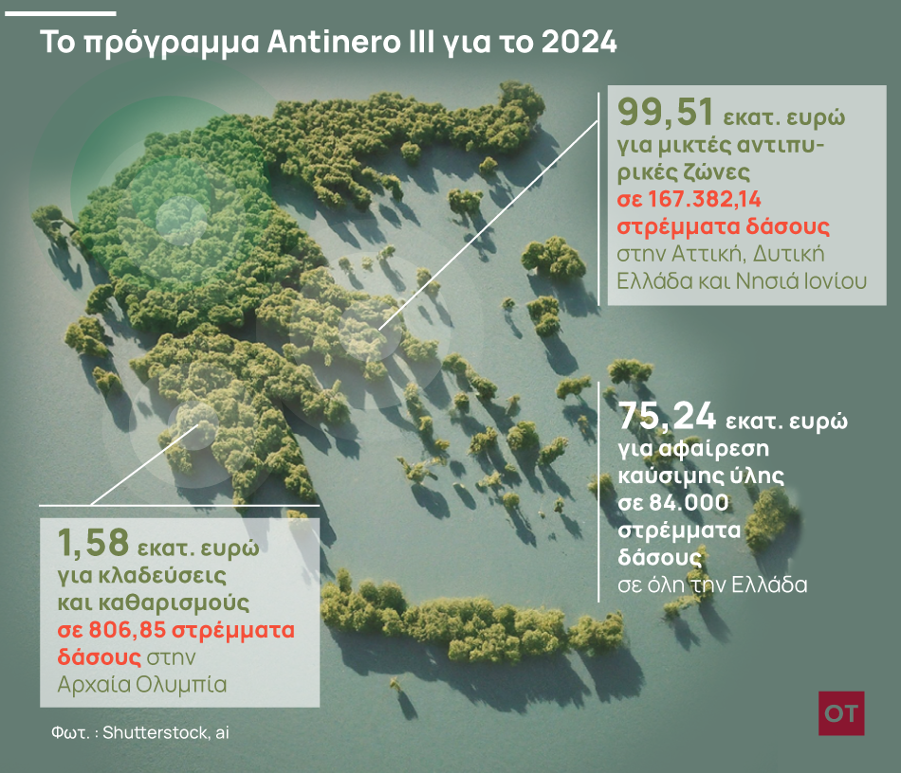
AntiNERO 2023:
► Έχουν υπογραφεί 47 συμβάσεις, συνολικού προϋπολογισμού 85,01 εκατ. ευρώ.
► Το σύνολο των εργασιών που αφορούν στις συμβάσεις του Anti-nero II έχει ολοκληρωθεί. Πρόκειται για δασοτεχνικές εργασίες (π.χ. καθαρισμοί δασών και δασικών εκτάσεων, συντήρηση οδικού δασικού δικτύου και συντήρηση αντιπυρικών ζωνών) συνολικής έκτασης άνω των 218.000 στρεμμάτων .
AntiNERO 2024:
► Έχουν υπογραφεί 74 συμβάσεις, συνολικού προϋπολογισμού 241,10 εκατ. ευρώ. Σε αυτές συμπεριλαμβάνονται 8 διαχειριστικές μελέτες, ύψους 2,16 εκατ. ευρώ.
► Οι δασοτεχνικές εργασίες (π.χ. καθαρισμοί δασών και δασικών εκτάσεων, συντήρηση οδικού δασικού δικτύου και συντήρηση αντιπυρικών ζωνών και για πρώτη φορά δημιουργία μεικτών αντιπυρικών ζωνών), συνολικής έκτασης άνω των 288.000 στρεμμάτων, βρίσκονται σε εξέλιξη.

Slide 11

Ωστόσο….Το πρόγραμμα AntiNERO έχει αποτελέσει αντικείμενο έντονης κριτικής:
Θεσμικές και κοινωνικές αντιδράσεις
Υποβολή αναφοράς 206 σελίδων:
  Ευρωπαϊκό Κοινοβούλιο
  Ευρωπαϊκό Ελεγκτικό Συνέδριο (Μάιος–Ιούνιος 2024)
Συνυπογράφουν:
  212 περιβαλλοντικές οργανώσεις & πολίτες
  35 ενεργοί περιβαλλοντικοί φορείς πανελλαδικά
Επιστημονική κριτική στη διαχειριστική λογική
Η προσέγγιση του AntiNERO:
βασίζεται σε εκτεταμένους καθολικούς καθαρισμούς
αντιμετωπίζει τη φωτιά με αναγωγική, τεχνοκρατική λογική
Απουσία ενσωμάτωσης της οικολογικής πολυπλοκότητας των μεσογειακών δασών.

Slide 12
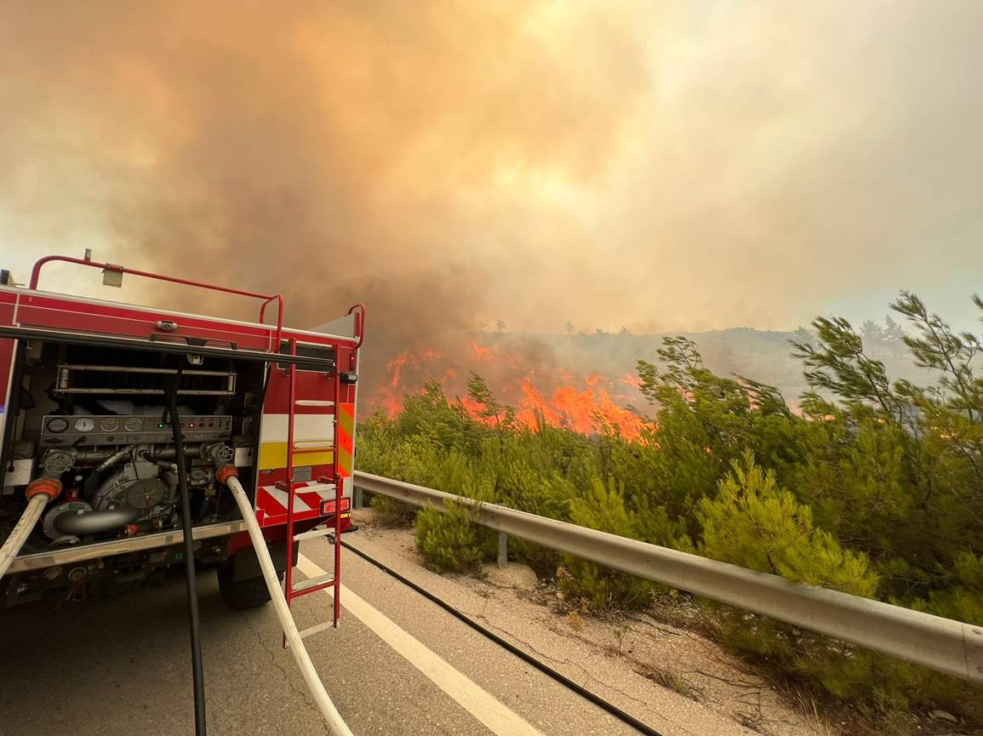
Κριτική στον σχεδιασμό και την υλοποίηση
Οι περιβαλλοντικοί φορείς:
  αμφισβητούν τον τρόπο εφαρμογής
Κύρια προβλήματα:
  έλλειψη επιστημονικών τεκμηριώσεων
  απουσία ουσιαστικής εποπτείας
  προσέγγιση «αισθητικής εξυγίανσης»

Slide 13
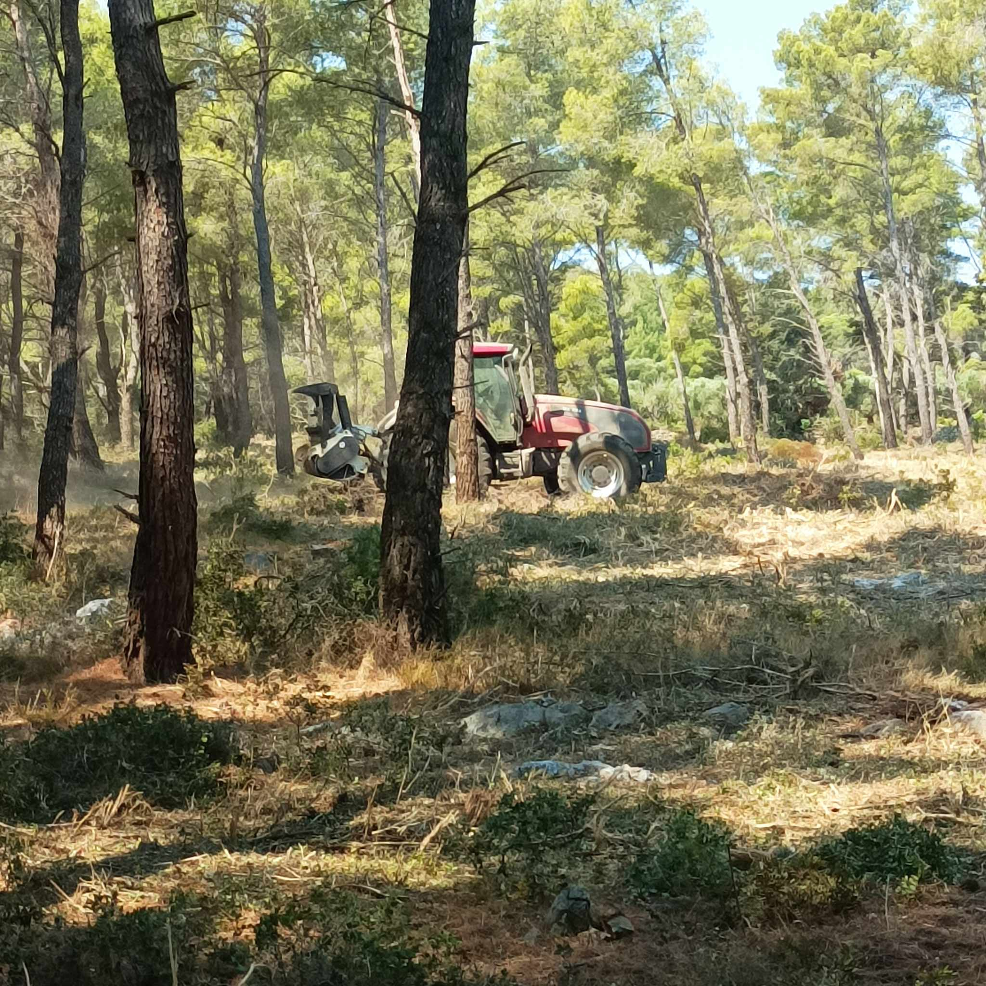
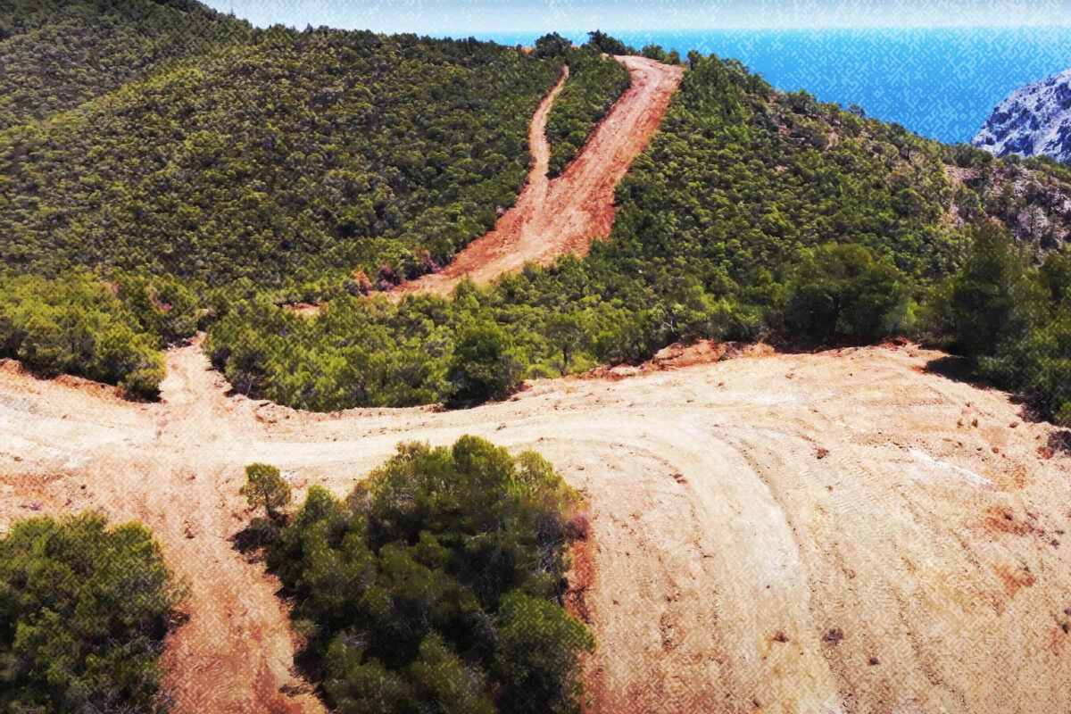
Επιπτώσεις στα δασικά οικοσυστήματα
Η συστηματική αφαίρεση βιομάζας:
  διαταράσσει μικροκλίμα & βιογεωχημικούς κύκλους
  μειώνει την οικολογική ανθεκτικότητα
Κίνδυνος δημιουργίας λειτουργικά απλουστευμένων οικοσυστημάτων.
Μη στοχευμένες επεμβάσεις & υποβάθμιση
Μηχανικές παρεμβάσεις:
  προκαλούν φθορές στο εναπομένον δάσος
  επιτείνουν φαινόμενα:
    μειωμένης αναγέννησης
    ξηράνσεων
    αποσταθεροποίησης συστάδων

Slide 14
Νομικά και θεσμικά ζητήματα
Το AntiNERO:
  δεν αποτελεί απλό δασοτεχνικό έργο
  έχει σημαντικές περιβαλλοντικές επιπτώσεις
Όφειλε να υπαχθεί σε:
  Στρατηγική Περιβαλλοντική Εκτίμηση (ΣΠΕ)
  βάσει Οδηγίας 2001/42/ΕΚ
Αρμόδια αρχή: Διεύθυνση Περιβαλλοντικής Αδειοδότησης ΥΠΕΝ και όχι οι τοπικές δασικές υπηρεσίες
Παρεκκλίσεις από την περιβαλλοντική νομοθεσία
Πιθανή παραβίαση:
  Οδηγίας Οικοτόπων (92/43/ΕΟΚ)
  Ενωσιακής περιβαλλοντικής νομοθεσίας
Εγείρονται ζητήματα:
  ακυρότητας διοικητικών πράξεων
  ευθύνης των αρμόδιων φορέων

Slide 15
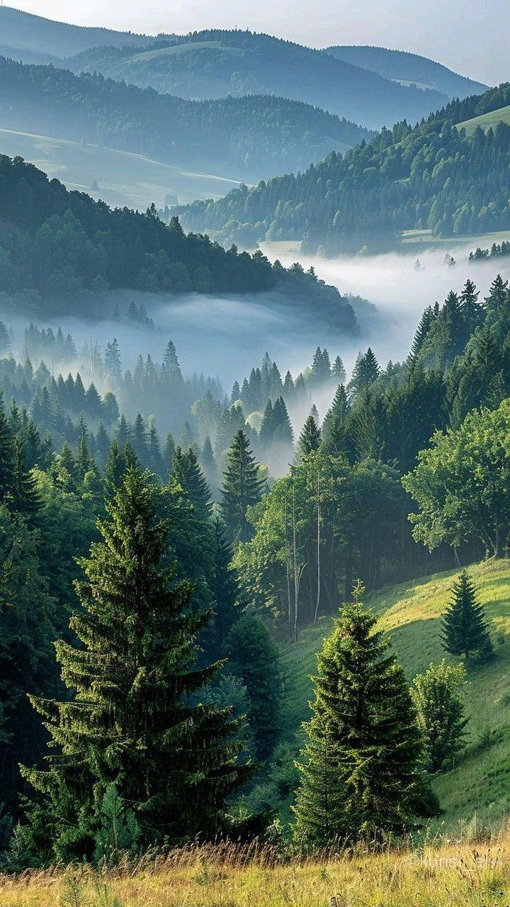
Γενικά συμπεράσματα/ Αξιολόγηση
Το πρόγραμμα AntiNERO:
  επιδιώκει θεμιτούς στόχους
  υλοποιείται με λανθασμένη λογική και θεσμικό πλαίσιο
Βασική κριτική:
  ούτε σωστός σχεδιασμός
  ούτε οι κατάλληλοι φορείς υλοποίησης
Απαιτείται:
  οικολογικά τεκμηριωμένη προσέγγιση
  θεσμική νομιμότητα
  ουσιαστική δασική διακυβέρνηση
Notes:
❗ Έλλειψη επαρκούς επιστημονικού σχεδιασμού
❗ Απουσία σαφών, οικολογικά τεκμηριωμένων προδιαγραφών
❗ Μη στοχευμένες μηχανικές επεμβάσεις

Slide 16
Τι μπορεί να γίνει καλύτερα: Πρόληψη & Διαχείριση
Μετατόπιση από την καταστολή στην πρόληψη
Οικολογικά τεκμηριωμένη διαχείριση καύσιμης ύλης
Ενίσχυση αντιπυρικών υποδομών
Τεχνολογία με επιχειρησιακή αξιοποίηση
  Σταθερή χρηματοδότηση προληπτικών δράσεων (και όχι μόνο μετά την καταστροφή).
  Μείωση της εξάρτησης από την καταστολή σε συνθήκες ακραίων φαινομένων.
  Συστηματική εφαρμογή αντιπυρικών ζωνών χαμηλής καύσιμης ικανότητας.
  Ορθός σχεδιασμός δικτύων διαφυγής και προσβάσεων.
  Επιλεκτικές και χωρικά εξειδικευμένες παρεμβάσεις.
  Αποφυγή καθολικών καθαρισμών και οργανικής απογύμνωσης.
  Διατήρηση της δομικής πολυπλοκότητας και της βιοποικιλότητας.
  Πλήρης ενσωμάτωση δορυφορικών συστημάτων και GIS.
  Έγκαιρη ανίχνευση και ταχεία επιχειρησιακή απόκριση.

Slide 17

Τι μπορεί να γίνει καλύτερα: Θεσμοί, Κοινωνία & Αποκατάσταση
Θεσμικός και διοικητικός συντονισμός
Ενίσχυση των δασικών υπηρεσιών με προσωπικό και αρμοδιότητες
Σαφής κατανομή ρόλων μεταξύ πρόληψης, διαχείρισης και καταστολής
Διεθνής και διακρατική συνεργασία
Κοινή ευρωπαϊκή χρήση εναέριων και επίγειων πυροσβεστικών μέσων
Ταχύτερη κινητοποίηση πόρων σε περιόδους κρίσης
Ολοκληρωμένη μεταπυρική αποκατάσταση
Άμεση καταγραφή καμένων εκτάσεων
Στοχευμένες αναδασώσεις με τοπικά είδη
Δημιουργία τοπικών φυτωρίων για έγκαιρη αποκατάσταση
Ενεργή συμμετοχή της κοινωνίας
Περιβαλλοντική εκπαίδευση και θεσμική ενσωμάτωση των τοπικών κοινοτήτων
Αξιοποίηση κοινωνικών και οικονομικών αποτιμήσεων για δίκαιες πολιτικές
Κεντρικό συμπέρασμα
Η ανθεκτικότητα απέναντι στις πυρκαγιές επιτυγχάνεται
όχι με αποσπασματικές παρεμβάσεις,
αλλά με συνεκτική, προληπτική και οικοσυστημική στρατηγική

Slide 18


Ευχαριστώ πολύ για τον χρόνο σας και την προσοχή σας!!!
Ερωτήσεις;;

